Slide 1



«Эффективный регион»
Обоянский район
Курской области

Slide 2
Проект
«Оптимизация процесса исполнения запросов внешних организация»

Slide 3


Обоянский район
Оптимизация процесса исполнения запросов внешних организаций

Slide 4


Обоянский район
Оптимизация процесса исполнения запросов внешних организаций
разработан шаблон ответа на запросы, который позволяет упростить ввод необходимых данных, сохраняя ранее введенные данные по организациям в справочнике
отсутствие шаблона ответа на запросы внешних организаций
за счет использования шаблона ответа на запросы и оптимизации системы адресного хранения фондов удается своевременно отвечать на вновь поступившие запросы
ежедневное поступление до 10 запросов от внешних организаций
использование шаблона и проработка актуализации с ПФ РФ ранее поданных запросов, позволило значительно сократить задолженность по неисполненным запросам
большое количество неисполненных запросов из ПФ РФ, поступивших ранее
недостаточное количество работников архивного отдела
достигнута договоренность с Главой МО о введении штатной единицы в архивный отдел

Slide 5
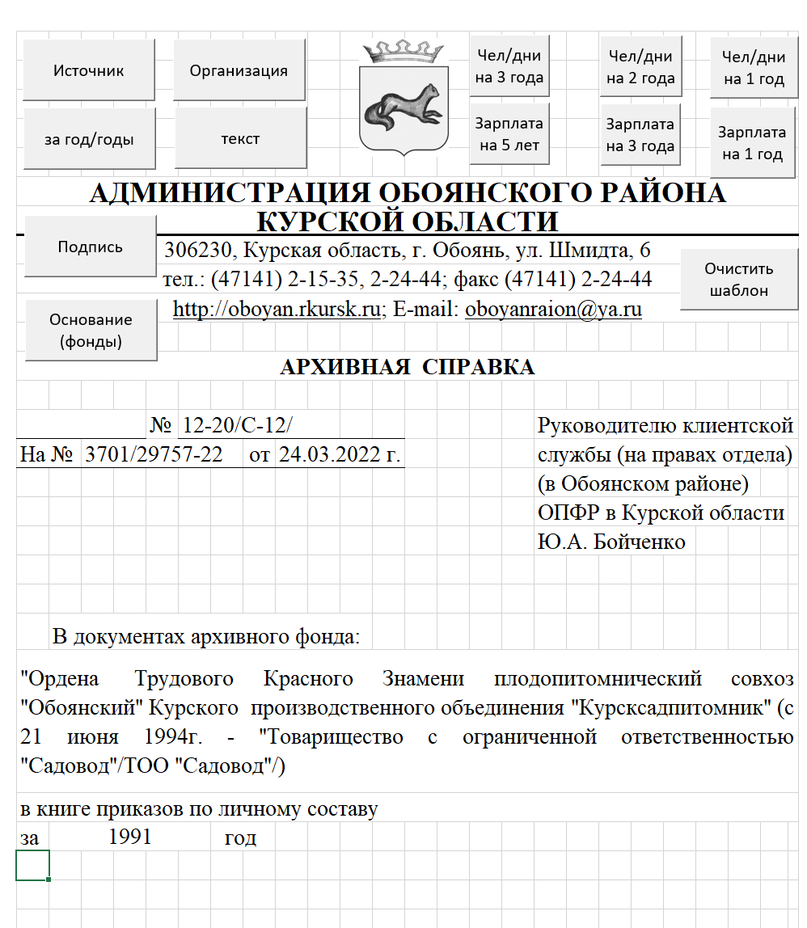
Обоянский район
Оптимизация процесса исполнения запросов внешних организаций

